Slide 1
Análisis del proyecto
Presentación

Slide 2
Machine Learning
Este análisis busca detectar señales tempranas que permitan prever conflictos con clientes, facilitando una gestión proactiva y personalizada.
La función es anticipar conflictos y mejorar la gestión de atención al cliente.
Notes:
"Hola a todos, soy Esther y hoy os presento un proyecto de machine learning enfocado en anticipar disputas en quejas de clientes. Un modelo que no solo predice, sino que ayuda a tomar decisiones más inteligentes en atención al cliente."

Slide 3
Diapositiva de análisis de proyecto 2
Análisis del proyecto
README
DATA
README.md
Requirements.txt
Clientes_quejas.csv
datos_procesados.csv
PROYECTO
DOCS
NOTEBOOKS
Análisis del proyecto.ppsx
Negocio.ppsx
Fuentes.ipynb
AnálisisEDA.ipynb
Entrenamiento_evaluación.ipynb
MODELS
SRC
Columnas_modelo.pkl
Modelo_random_forest.pkl
Scaler.pkl
Data_processing.py
Training.py
App.py

Slide 4
Diapositiva de análisis de proyecto 3
Análisis del proyecto
CONTEXTUALIZACIÓN TÉCNICA
LIMPIEZA, ANÁLISIS EDA.
ENTRENAMIENTO MODELOS.
DEMOSTRACIÓN TÉCNICA
PRESENTACIONES
Limpieza y transformación de datos.
Estudio sobre los datos y gráfica de análisis para obtener más información.
Explicación mediante presentación PPSX y la presentación de negocio.
Se realiza la adquisición de datos.
Estudio sobre los datos y gráfica de análisis para obtener más información.
Realización de app en Streamlit

Slide 5
1
CONTEXTUALIZACIÓN TÉCNICA
LIMPIEZA, ANÁLISIS EDA.
Limpieza y transformación de datos.
Estudio sobre los datos y gráfica de análisis para obtener más información.
Se realiza la adquisición de datos.

Slide 6
Diapositiva de análisis de proyecto 3
Primeros pasos
Conjunto de datos:
Se obtienen los datos de un .csv. (Fuente: quejas_clientes.csv)
Tamaño: +20.000 registro.
Columnas: tipo de producto, subproducto, tipo de problema, empresa, estado, código postal, respuesta de la empresa, si fue a tiempo, si hubo disputa.
NOTEBOOK
Se realiza la adquisición de datos, limpieza de datos y análisis exploratorio. Por último entrenamiento de modelos.
Shape: (28.156 rows, 13 columns)
Memory usage: 4,8 MB
Missing values: 22,150 (44.0%) en 'Consumer_disputed' Duplicate rows: 0

Slide 7
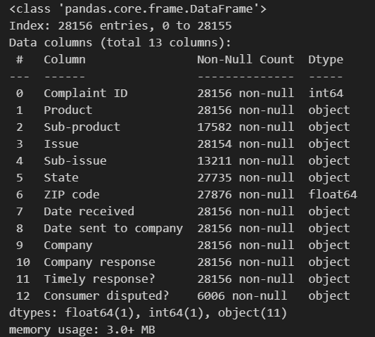
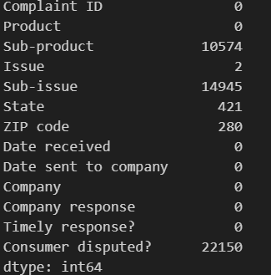
Diapositiva de análisis de proyecto 3
Primeros pasos
NOTEBOOK
Se realiza la adquisición de datos, limpieza de datos y análisis exploratorio. Por último entrenamiento de modelos.

Slide 8
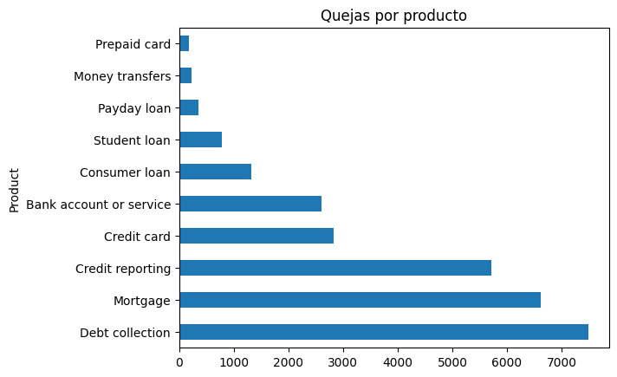
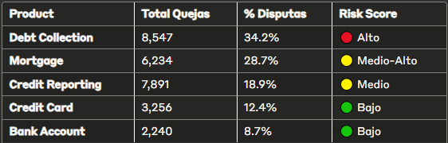
Diapositiva de análisis de proyecto 3
Análisis EDA
Se realiza la exploración de dataframe completo, para investigar los datos.
ANÁLISIS DE QUEJAS
NOTEBOOK

Slide 9
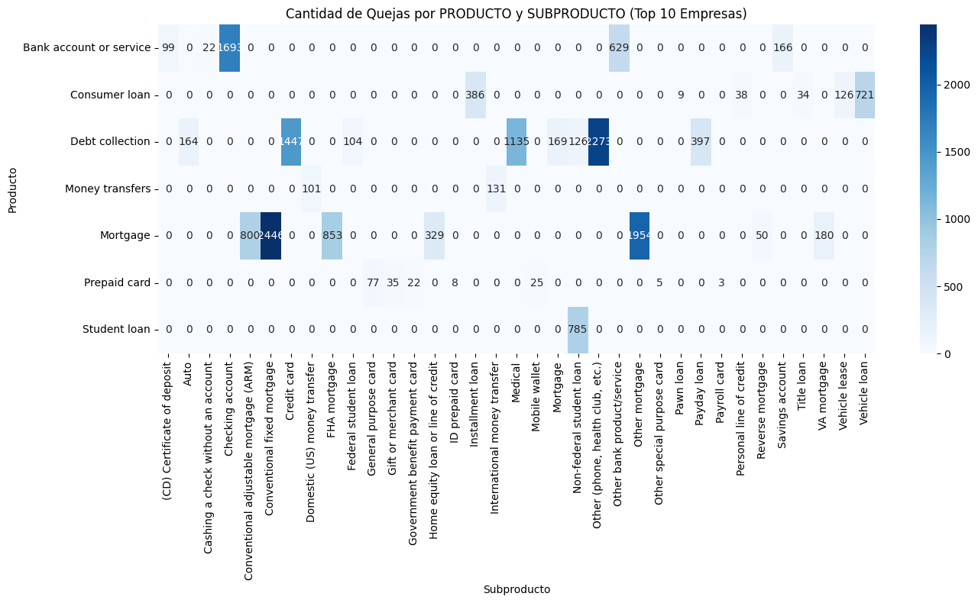
Diapositiva de análisis de proyecto 3
Análisis EDA
NOTEBOOK

Slide 10
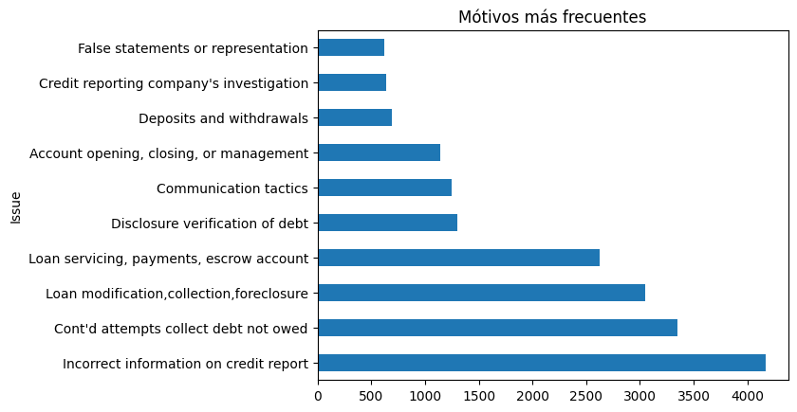
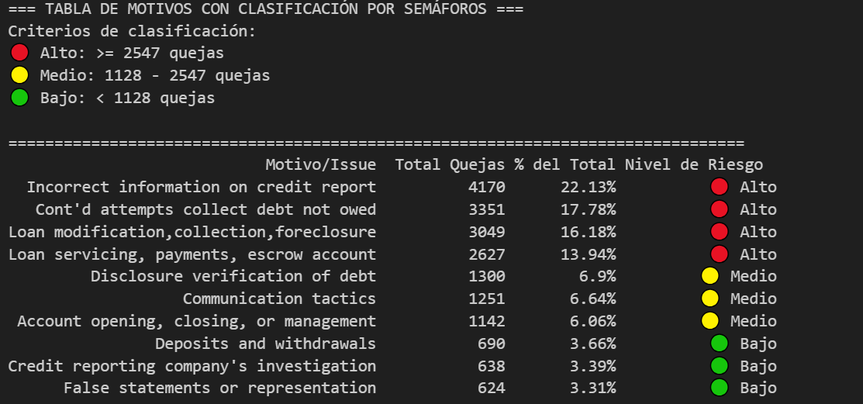
Diapositiva de análisis de proyecto 3
Análisis EDA
NOTEBOOK

Slide 11
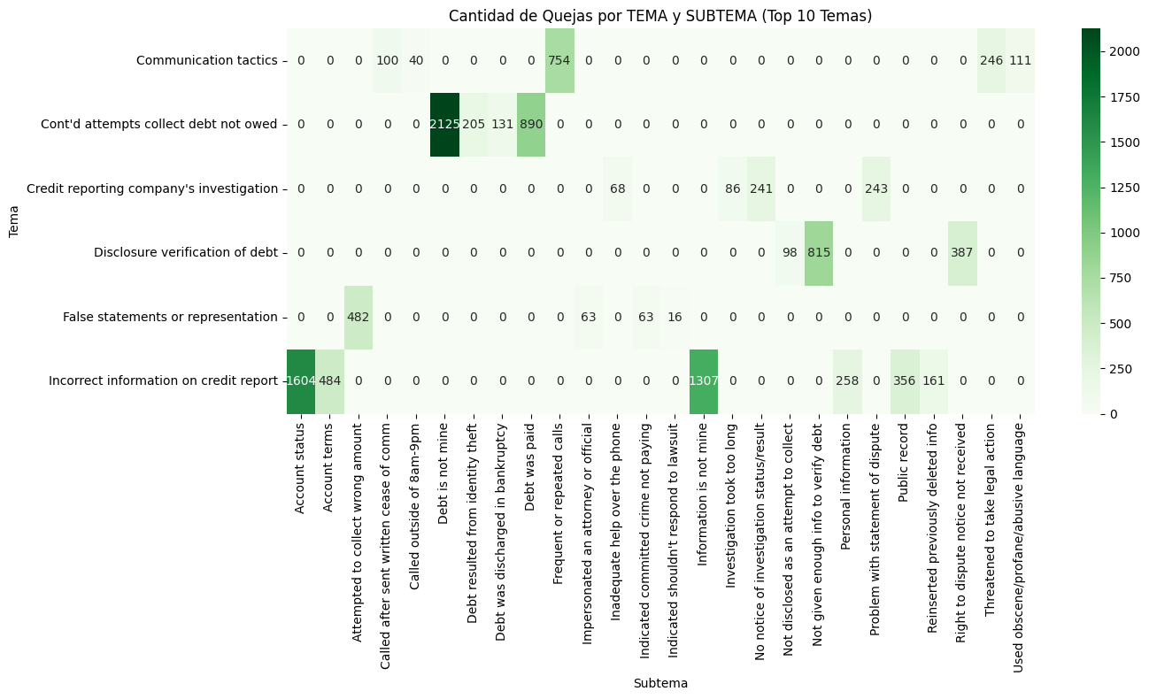
Diapositiva de análisis de proyecto 3
Análisis EDA
NOTEBOOK

Slide 12
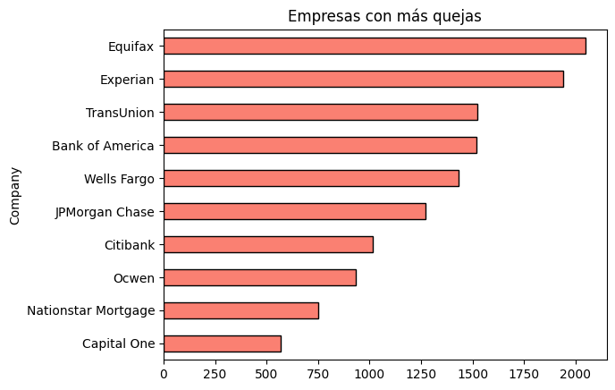
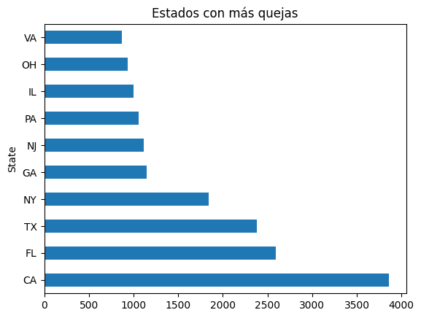
Diapositiva de análisis de proyecto 3
Análisis EDA
NOTEBOOK

Slide 13
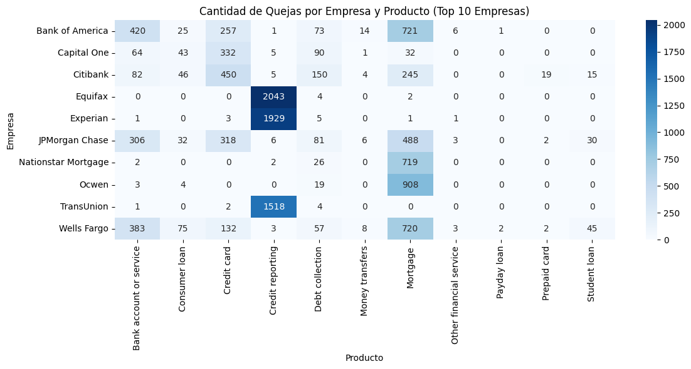
Diapositiva de análisis de proyecto 3
Análisis EDA
NOTEBOOK
Se realiza la adquisición de datos, limpieza de datos y análisis exploratorio. Por último entrenamiento de modelos.

Slide 14
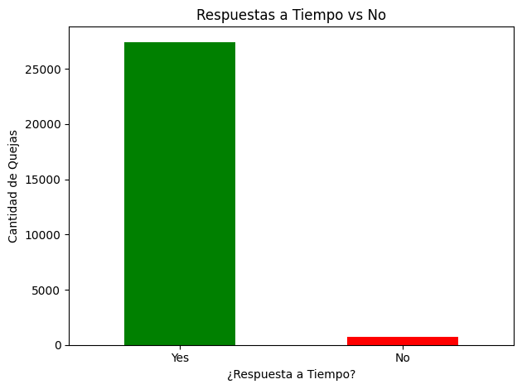
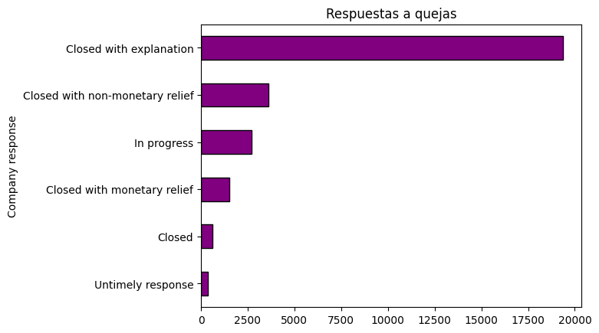
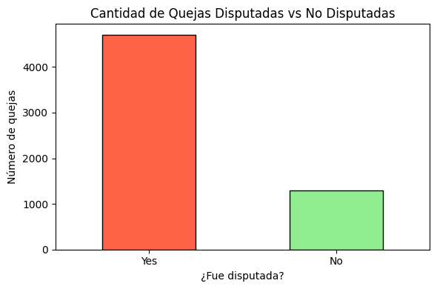
Diapositiva de análisis de proyecto 3
Análisis EDA
NOTEBOOK

Slide 15
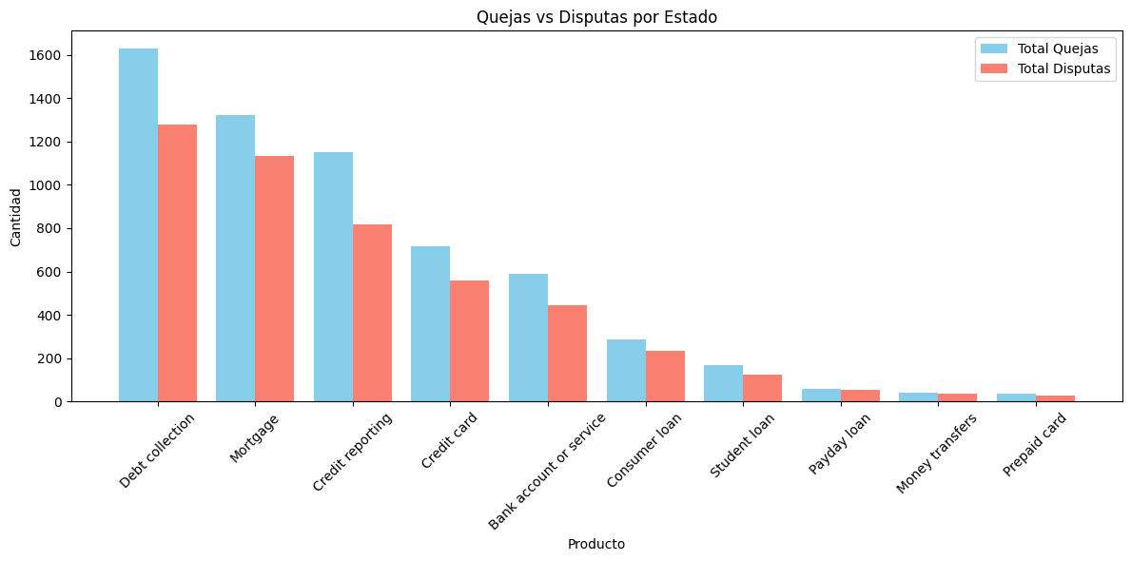
Diapositiva de análisis de proyecto 3
Análisis EDA
QUEJAS & DISPUTAS
NOTEBOOK
Se realiza la adquisición de datos, limpieza de datos y análisis exploratorio. Por último entrenamiento de modelos.

Slide 16
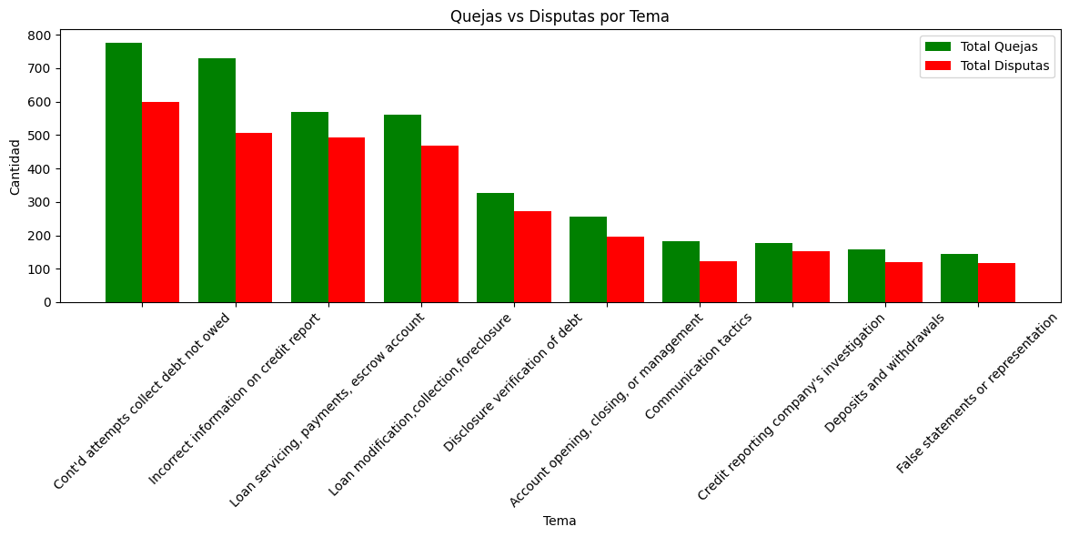
Diapositiva de análisis de proyecto 3
Análisis EDA
QUEJAS & DISPUTAS
NOTEBOOK
Se realiza la adquisición de datos, limpieza de datos y análisis exploratorio. Por último entrenamiento de modelos.

Slide 17
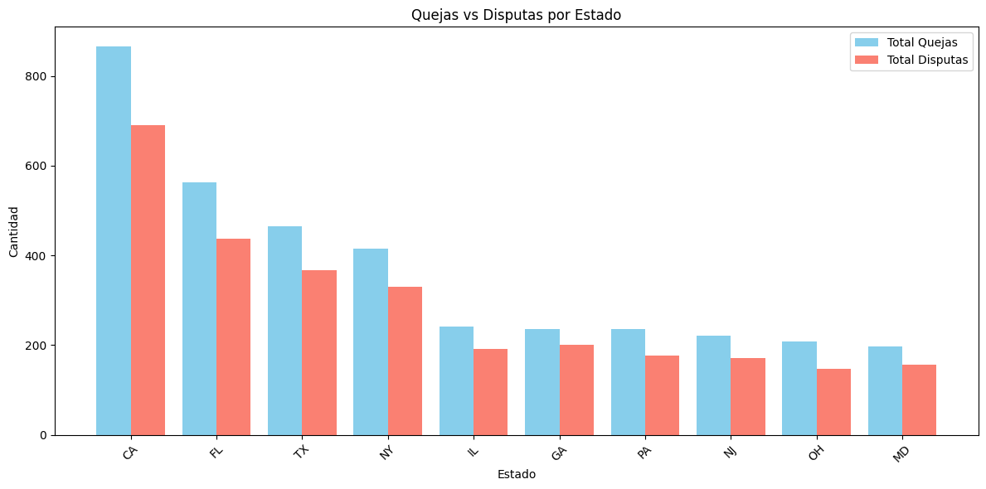
Diapositiva de análisis de proyecto 3
Análisis EDA
QUEJAS & DISPUTAS
NOTEBOOK
Se realiza la adquisición de datos, limpieza de datos y análisis exploratorio. Por último entrenamiento de modelos.

Slide 18
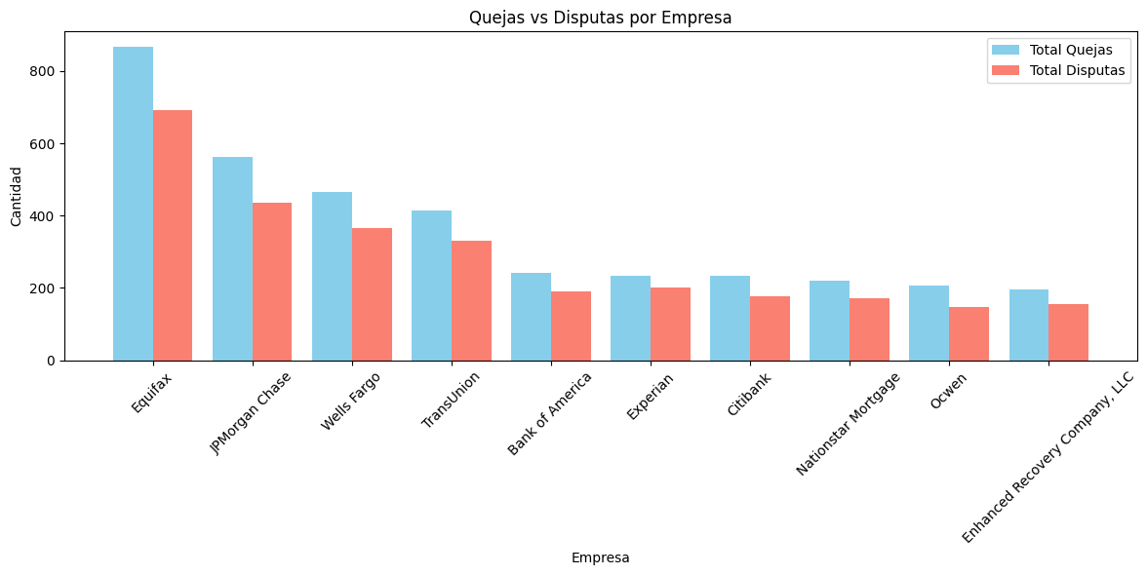
Diapositiva de análisis de proyecto 3
Análisis EDA
QUEJAS & DISPUTAS
NOTEBOOK
Se realiza la adquisición de datos, limpieza de datos y análisis exploratorio. Por último entrenamiento de modelos.

Slide 19
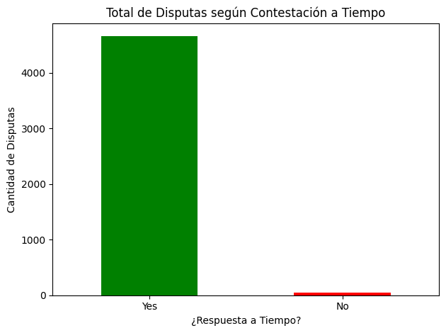
Diapositiva de análisis de proyecto 3
Análisis EDA
QUEJAS & DISPUTAS
NOTEBOOK
Se realiza la adquisición de datos, limpieza de datos y análisis exploratorio. Por último entrenamiento de modelos.

Slide 20
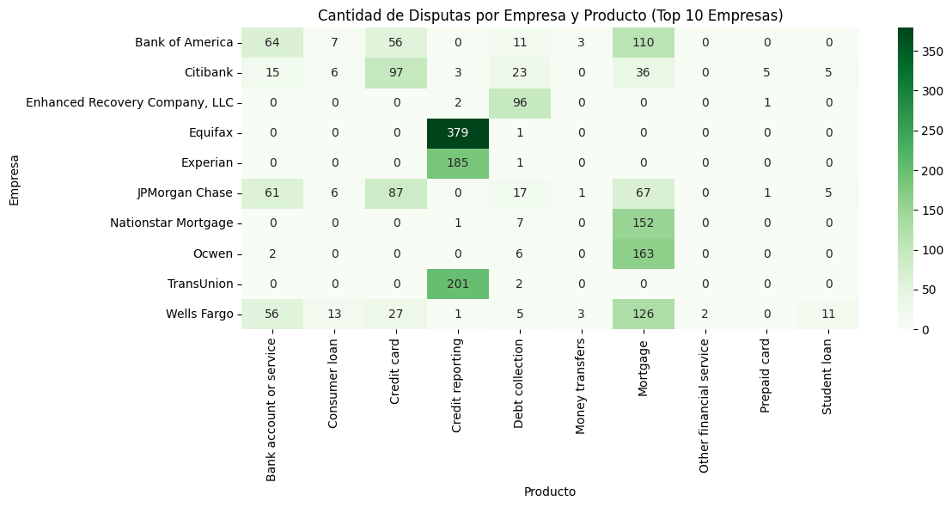
Diapositiva de análisis de proyecto 3
Análisis EDA
QUEJAS & DISPUTAS
NOTEBOOK
Se realiza la adquisición de datos, limpieza de datos y análisis exploratorio. Por último entrenamiento de modelos.

Slide 21
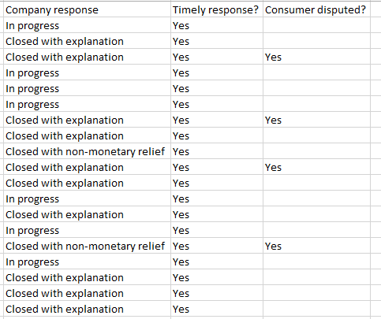
Diapositiva de análisis de proyecto 3
Análisis EDA
ANÁLISIS DE DISPUTAS
NOTEBOOK
Nuestro trabajo se trata se adelantarnos a la que una queja puede ser una disputa.
Se realiza la adquisición de datos, limpieza de datos y análisis exploratorio. Por último entrenamiento de modelos.
16,72 %

Slide 22
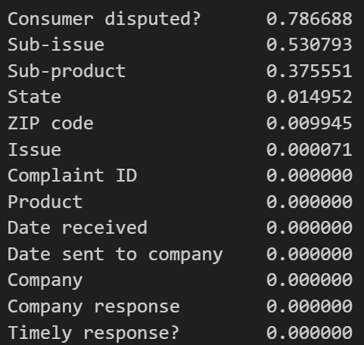
Diapositiva de análisis de proyecto 3
Análisis EDA
El dataframe está limpio de duplicados.
Comprobación de nulos.
NOTEBOOK
Se realiza la adquisición de datos, limpieza de datos y análisis exploratorio. Por último entrenamiento de modelos.

Slide 23
Diapositiva de análisis de proyecto 3
Análisis EDA
78,38 %
Distribución de la variable target:
Consumer disputed?
Yes 4708
No 1298
NOTEBOOK
Motivos de NaN
Error humana (dato no rellenado)
La queja está en curso.
NaN 22150.

Slide 24
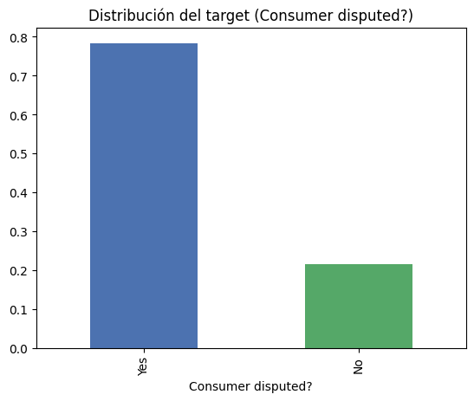
Diapositiva de análisis de proyecto 3
Análisis EDA
Se crea un dataframe nuevo, únicamente con los registro que dispongas de información en la variable objetivo: Consumer disputed?
NOTEBOOK
Se realiza la adquisición de datos, limpieza de datos y análisis exploratorio. Por último entrenamiento de modelos.

Slide 25
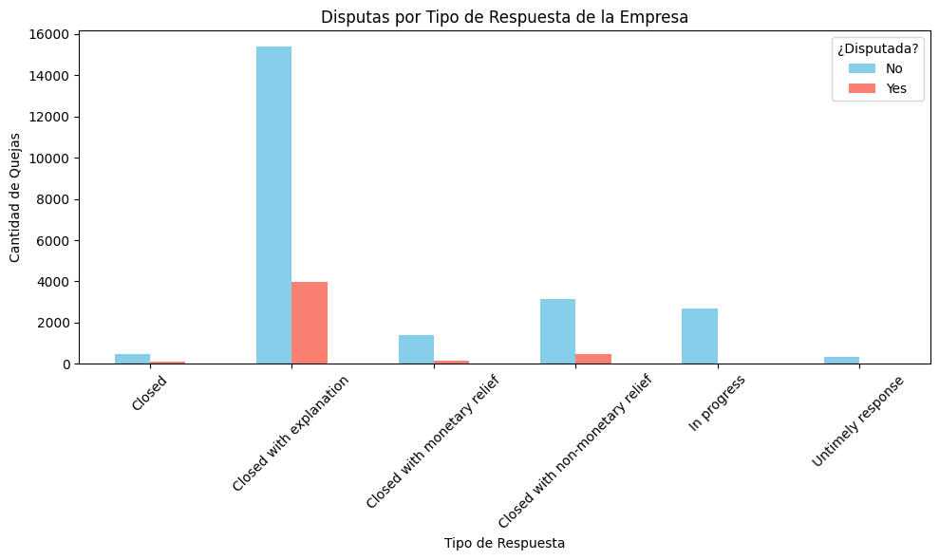
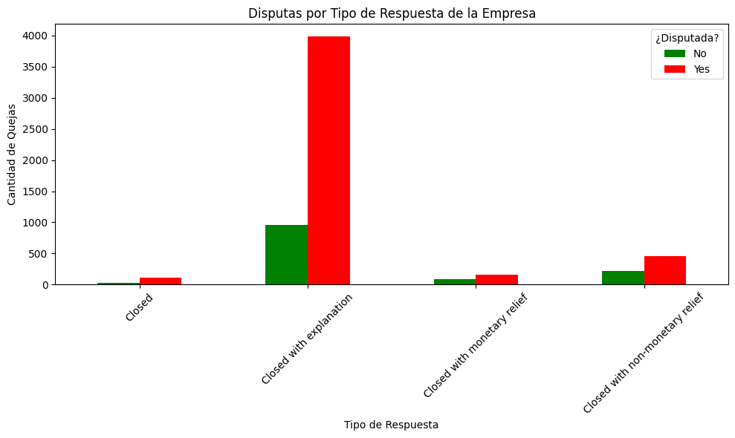
Diapositiva de análisis de proyecto 3
Análisis EDA
NOTEBOOK

Slide 26
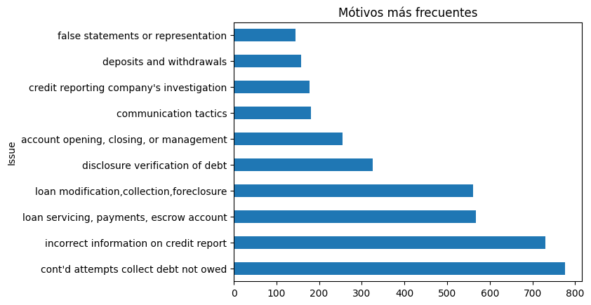
Diapositiva de análisis de proyecto 3
Análisis EDA
QUEJAS TOTALES
Con este gráfico podemos observa que los motivos más frecuentes son:
Información incorrecta en el informe crediticio. ( datos erróneos o inexacto, como: nombre, direcciones mal escritas, fechas equivocadas, etc.
Intento de cobro a persona o empresa equivocada o la deudo prescribió o fue cancelada.
Modificación de préstamos, cobro, ejecución hipotecaria.
NOTEBOOK
DISPUTAS (SIN NaN)

Slide 27
Diapositiva de análisis de proyecto 3
Análisis EDA
NOTEBOOK

Slide 28
Diapositiva de análisis de proyecto 3
Análisis EDA
NOTEBOOK

Slide 29
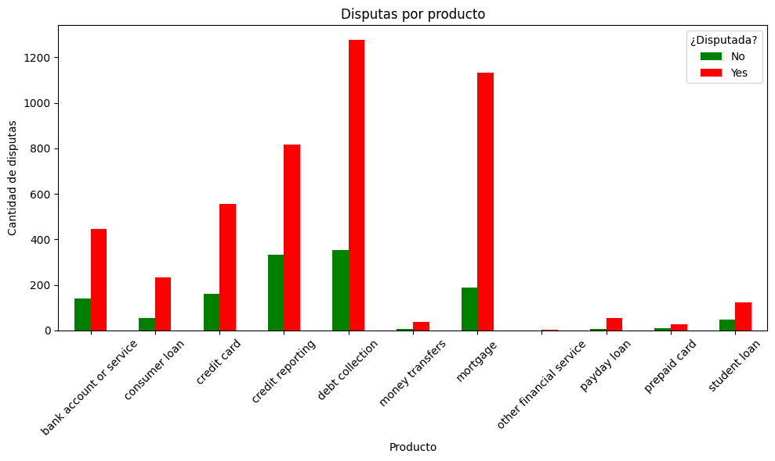
Diapositiva de análisis de proyecto 3
Análisis EDA
NOTEBOOK

Slide 30
Diapositiva de análisis de proyecto 3
Análisis EDA
NOTEBOOK

Slide 31
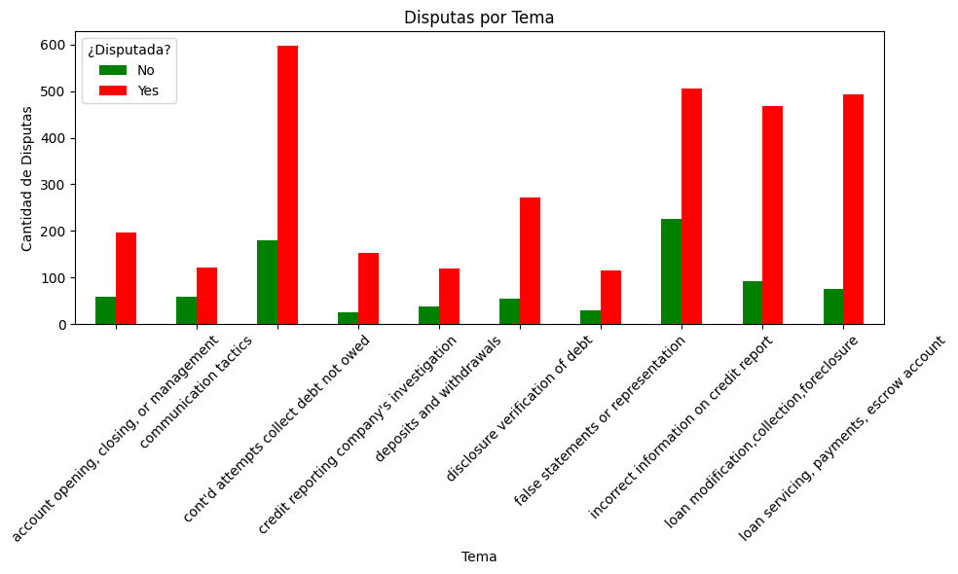
Diapositiva de análisis de proyecto 3
Análisis EDA
NOTEBOOK

Slide 32
2
ENTRENAMIENTO MODELOS.
Estudio sobre los datos y gráfica de análisis para obtener más información.

Slide 33
Diapositiva de análisis de proyecto 3
Modelos
Se utilizaron las métricas de clasificación para evaluar el rendimiento del modelo, cuando el objetivo es predecir categorías o clases. Por ejemplo: ¿el cliente va a disputar la queja: sí o no?
Variables Categóricas
Product: Tipo de producto financiero (Debt collection, Mortgage, Credit card, etc.) Sub-product: Subcategoría específica del producto
Issue: Tipo de problema principal
Sub-issue: Problema específico detallado
State: Estado geográfico del cliente
Company: Empresa involucrada en la queja
Company response: Tipo de respuesta de la empresa
Timely response?: Si la respuesta fue oportuna (Yes/No)
Consumer disputed?: Si el consumidor disputó la respuesta
NOTEBOOK
No se cogieron las de fecha ya que se realizará la predicción antes de la respuesta de la empresa.

Slide 34
Diapositiva de análisis de proyecto 6
Arquitectura del modelo
Se entrenaron 5 modelos supervisados.
Se evaluó cada uno con métricas de clasificación.
Se seleccionó el mejor modelo por F1 Score.
Se guardaron los modelos en formato .pkl y la configuración en model_config.yaml.
Se aplicó hiperparametrización con GridSearchCV.
Regresión Logística
Árbol de Decisión
Random Forest
KNN
SVM

Slide 35
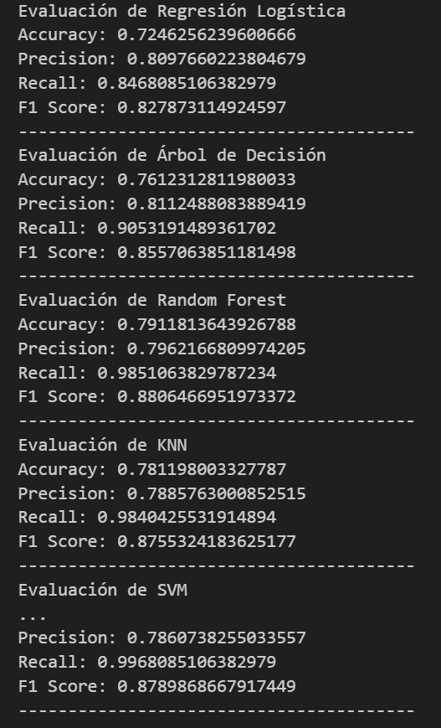
Diapositiva de análisis de proyecto 5
APP
Mejor ROC-AUC: Máxima capacidad discriminatoria.
Interpretabilidad: Feature importance nativa.
Robustez: Resistente a outliers
Velocidad: Balance performance/tiempo.
No overfitting: Ensemble method robusto

Slide 36
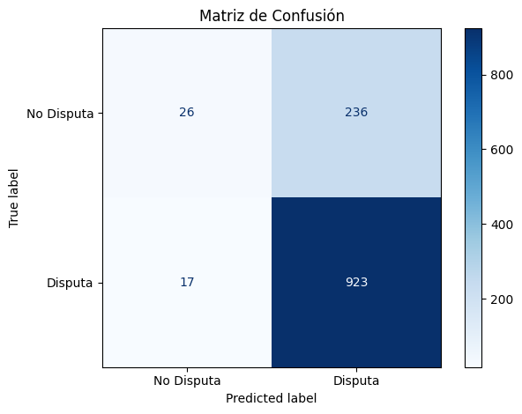
Diapositiva de análisis de proyecto 5
APP
1er entrenamiento.
El modelo detecta muy bien las disputas (923 aciertos), lo cual es positivo si tu objetivo es anticiparlas.
Sin embargo, comete muchos falsos positivos (236), lo que significa que está sobreestimando la probabilidad de disputa.
La cantidad de falsos negativos es baja (17), lo que indica que rara vez se le escapan disputas reales.

Slide 37
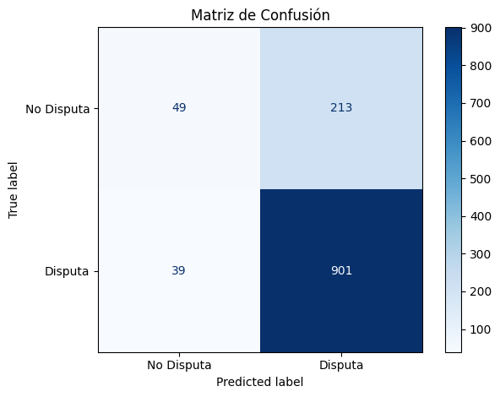
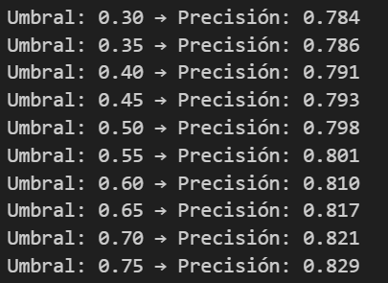
Diapositiva de análisis de proyecto 5
APP
2º entrenamiento.
Se ajusta el umbral de decisión.
Con el reajuste del umbral, vemos que bajan los falsos positivos, pero la precisión también baja.

Slide 38
Diapositiva de análisis de proyecto 5
Modelo final
Mejores parámetros:
n_estimators: 200
max_depth: 10
min_samples_split: 5
min_samples_leaf: 2
RANDOM FOREST
Métricas finales
Métrica | Valor | Interpretación
Accuracy | 79% | Predicciones correctas totales
F1-Score | 88% | Balance precision/recall
Precision | 79.6% | Disputas predichas correctamente
Recall | 98% | Disputas reales capturadas

Slide 39
Diapositiva de análisis de proyecto 5
SRC
data_processing.py
Leer datos
Limpiar y ordenar
Transformar
Guardar para el modelo
training.py
Tomar datos procesados.
Entrena los modelos.
Evaluación de modelos.
Guardar el mejor modelo.
app.py

Slide 40
3
DEMOSTRACIÓN TÉCNICA
Realización de app en Streamlit

Slide 41
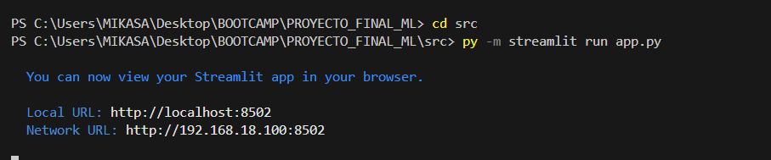
Diapositiva de análisis de proyecto 5
APP
Llamar a la App desde la terminal.

Slide 42
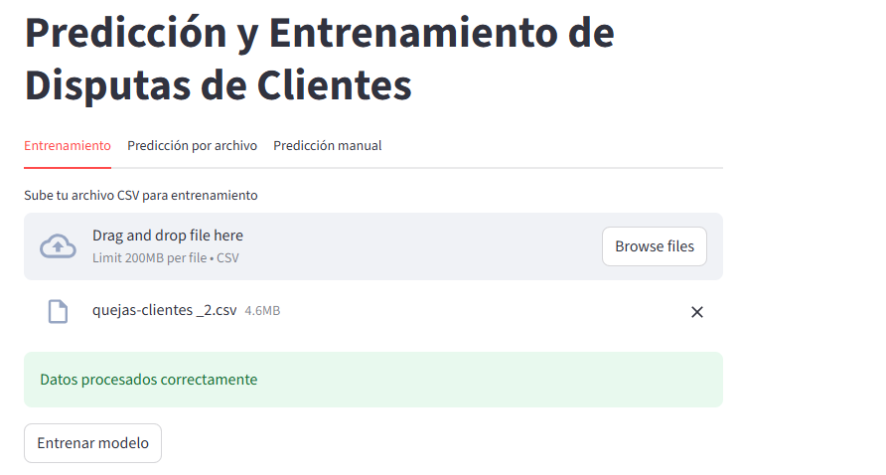
Diapositiva de análisis de proyecto 5
APP

Slide 43
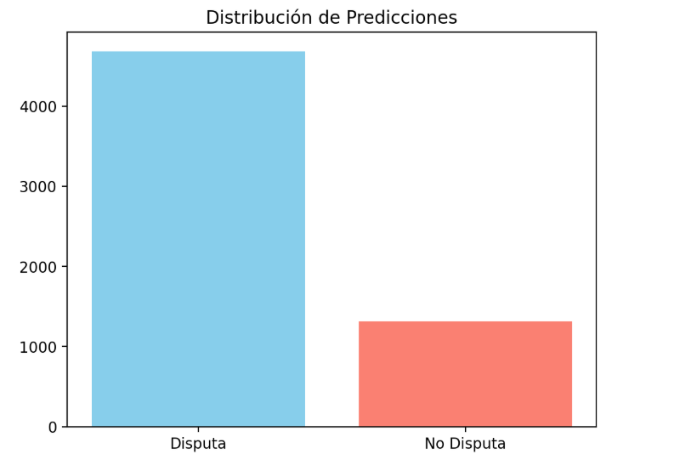
Diapositiva de análisis de proyecto 5
APP

Slide 44
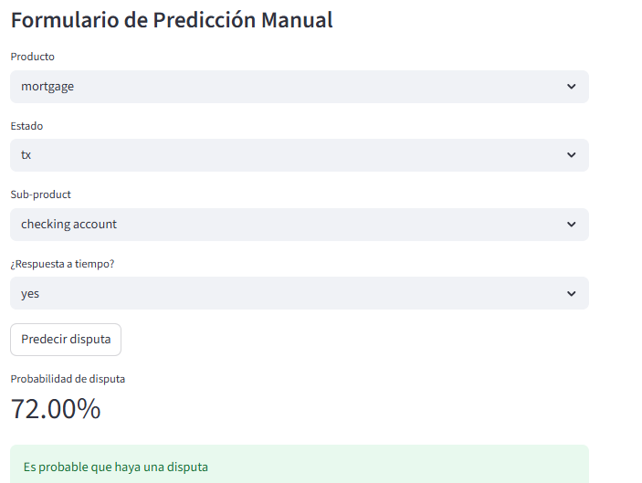
Diapositiva de análisis de proyecto 5
APP

Slide 45
Diapositiva de análisis de proyecto 5
APP
Se publica la app en Streamlit Community Cloud
https://streamlit.io/cloud
https://appproyect.streamlit.app/

Slide 46
4
PRESENTACIONES
Explicación mediante presentación PPSX y la presentación de negocio.

Slide 47
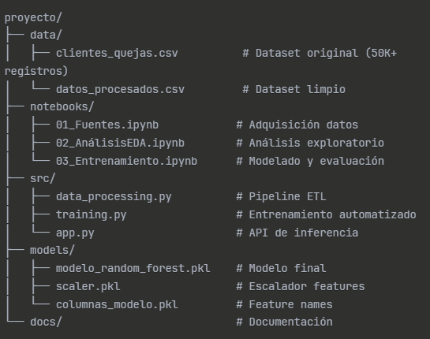
Diapositiva de análisis de proyecto 5
DOCS
Estructura de directorios

Slide 48
Diapositiva de análisis de proyecto 5
DOCS
Se guardan las presentaciones sobre realización del proyecto.
Presentación del Plan de negocio

Slide 49
Gracias

